Slide 1
Úvod do R Markdownu
Michal Lauer
6. 6. 2024 – 7. 6. 2024

Slide 2
K čemu nám je Markdown

Slide 3
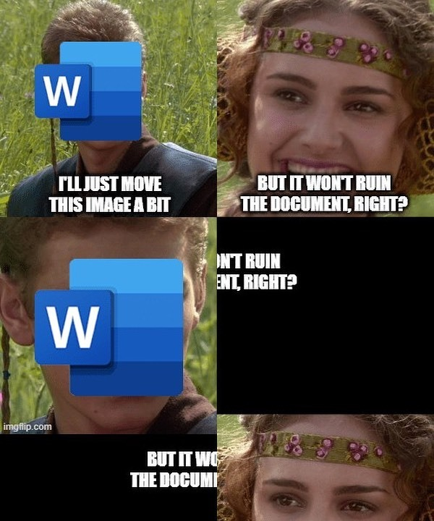
Všichni to známe
https://twitter.com/fhuszar/status/1793259511320289572
https://www.memedroid.com/memes/detail/4057207/Its-not-Word-if-it-doesnt-mess-up-the-document
Notes:
Why – word není vždy intuitivní

Slide 4
Výhody markdownu
Lze psát v poznámkovém bloku
Pro psaní není potřeba externí softwaru
Využití nejen v Rku (GitHub, Reddit, Twitter, Obsidian…)
Velmi jednoduchá a rozšiřitelná syntaxe
Renderování do HTML
Lze používat i HTML tagy
Lze používat LaTeX
Notes:
What – co to je markdown

Slide 5
Vzhled
# Jak upéct chleba
Bude potřeba
- 500 g hladká mouka
- 300 ml *mléko* vlažné, nebo *voda*
## Doba pečení
Smíchané a dobře propracované těsto necháme **cca 1 hodinu** odpočinout. <br>
https://www.recepty.cz/recept/starocesky-domaci-chleb-146232
Notes:
How – syntaxe

Slide 6
Syntaxe
Commonmark
https://commonmark.org/
Základní syntaxe
https://www.markdownguide.org/basic-syntax/
Pokročilá syntaxe
https://www.markdownguide.org/extended-syntax/
Základy HTML + CSS syntaxe
https://www.w3schools.com/html/default.asp
Notes:
How – syntaxe

Slide 7
Cvičení (1)
Soubor „Data/01/text_do_markdownu.docx“
Libovolný online procesor
RStudio
https://stackedit.io/app
https://dillinger.io/
https://markdownlivepreview.com/
https://chat.openai.com/
Notes:
Cvičení

Slide 8
.Rmd navíc
R Kód
LaTeX
$ - $
$$ - $$
Notes:
How – syntaxe

Slide 9
Jak to souvisí s R Markdown

Slide 10
Proč si vybrat .Rmd?
Využívá Markdown
Spojení kódu + interpretace
Všechno na jednom místě
Maximální využití Rka
Aktuální grafy, statistiky, výstupy
https://chat.openai.com/
Notes:
Why – co jsou ty benefity R Markdownu

Slide 11
Příchuť markdownu
Píšeme markdown + R kód
Popisujeme data, vkládáme dynamické výpočty
Generujeme obrázky, tabulky, a interaktivitu
Ukazujeme reproduktivní kód
Vše se spouští „od začátku“ (knihovny, proměnné…)
Tvoříme HTML, PDF, knížky, weby…
https://chat.openai.com/
Notes:
What – jak to souvisí s markdownem

Slide 12
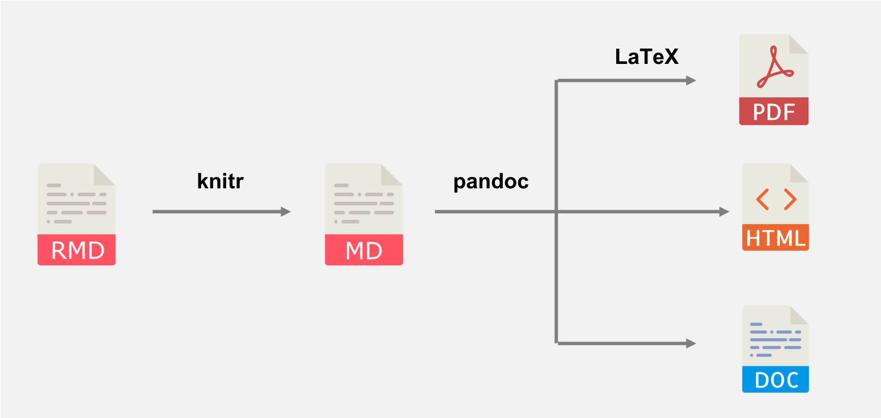
Příchuť markdownu
https://bookdown.org/yihui/rmarkdown-cookbook/rmarkdown-process.html
Notes:
What – jak to funguje

Slide 13
Jak ten .Rmd vypadá

Slide 14
Nastavení metadat
---
title: Analýza spotřeby zákazníků
date: 2024-05-05
author: Michal Lauer
output: html_document
---
Notes:
How – vložení metadat

Slide 15
Vložení do textu
Průměrnému respondentovi je `r mean(data$age)` let.
Průměrnému respondentovi je 32 let.
K `r format(Sys.time(), "%d-%m-%Y")` odpovědělo celkem `r nrow(data)` respondentů.
K 25-05-2024 odpovědělo celkem 154 respondentů.
Notes:
How – vložení kódu

Slide 16
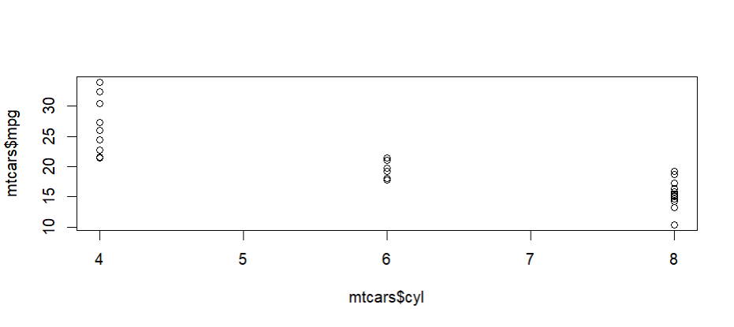
Vložení bloku
```{r }
plot(mtcars$cyl, mtcars$mpg)
```
https://bookdown.org/yihui/rmarkdown-cookbook/rmarkdown-process.html
Notes:
How – vložení bloku

Slide 17
Možnosti bloku (1)
```{r }
```{r jméno}
```{r jméno, vlastnosti[, vlastnosti]}
```{r vlastnosti[, vlastnosti]}
echo – zobrazit kód?
kód se vždy spustí
eval – spustit kód?
kód se vždy zobrazí
include – zobrazit kód a výsledky?
kód se vždy spustí
https://rmarkdown.rstudio.com/lesson-3.html
Notes:
How – vložení bloků a parametry

Slide 18
Možnosti bloku (2)
```{r jméno, vlastnosti}
warning – zobrazit upozornění?
kód spustí
message – spustit kód?
kód spustí
error – R Markdown se nespustí
https://rmarkdown.rstudio.com/lesson-3.html
Notes:
How – vložení bloků a parametry

Slide 19
Možnosti bloku
Soubor Data/01/zaklady_rmarkdown.rmd
Soubor Data/01/slozitejsi_rmarkdown.rmd
Soubor Data/01/vlastni_rmarkdown.rmd
https://rmarkdown.rstudio.com/lesson-3.html
Notes:
Cvičení

Slide 20
Další zdroje
Cheatsheet - https://rstudio.github.io/cheatsheets/html/rmarkdown.html
Obecně Rko - https://r4ds.hadley.nz/
Obecně R Markdown - https://bookdown.org/yihui/rmarkdown/
Notes:
What – jak to funguje

